Slide 1
第三章
内存管理

Slide 2
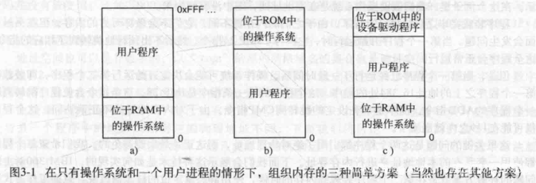
无存储器抽象
最开始并没有对存储器进行抽象，直接简单粗暴的使用物理内存地址，直接从0到某个上限值。每个地址可容纳一定的二进制位存储单元， 通常为8位。这个时期的组织内存的三种方式如下：

Slide 3
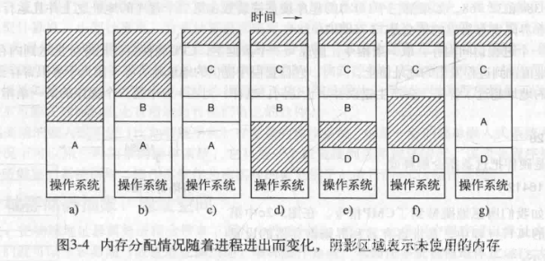
第一种存储器抽象：地址空间
地址空间 | 一个进程可以用于寻址的一套内存集合。
虚拟内存 | 使程序在只有一部分被调入内存的情况下运行。
交换技术 | 把一个进程完整调入内存，使该进程运行一段时间，然后把它存回磁盘。
内存紧缩 | 交换在内存中产生了多个空闲区，通过把所有的进程尽可能向下移动，有可能将这些小的空闲区合成一大块
为了把内部虚拟地址空间转换为真实物理地址，就需要动态重定位， 典型的办法就是给CPU配置两个特殊寄存器，即基址寄存器和界限寄存器。 进程加载到内存后，基址寄存器用来记录进程物理内存的开始位置， 界限寄存器用来保存程序的长度。 虚拟内存与交换技术：由于内存空间是有限的，假设内存是100M，运行一个程序内存是 30M，但是实际上我们可以同时打开4个，5个甚至更多程序，这就涉及到虚拟内存和交换技术了。虚拟内存就是假设我们的物理内存只有100M，但是实际的内存地址排到了200M，其中一段就是虚拟的。因为CPU任一时刻其实只能运行一个程序的， 利用这一点，当我们打开5个30M的进程，但是实际正在前台运行的只有其中一两个，那么暂未运行的就存回到硬盘，需要调度的时候再加载进内存。这就是在内存与硬盘间相互交换。 右图是进程加载到内存的示例:

Slide 4
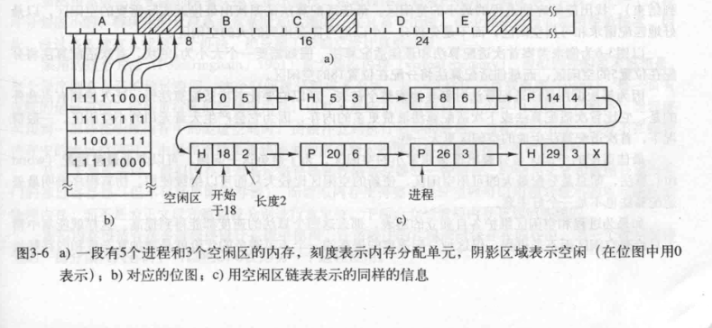
空闲内存管理
动态分配内存时，操作系统一般有两种方法跟踪内存使用情况：位图和空闲区链表
1.使用位图的存储管理
使用位图时，内存被划分为几个或几千个字节的单元，即位图中的一位，0表示空闲，1表示占用。如下：
其中阴影区表示空闲内存，图b 是一张位图。图a 一共有A/B/C/D/E 五个进程在运行。每个单元的大小很重要，单元越小，则位图越大， 单元越大，则位图越小。

Slide 5
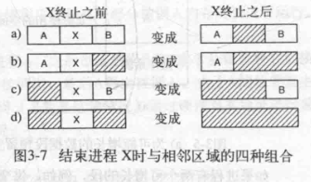
2.使用链表的存储管理
上图c 则是用链表对内存进行管理，内存被划为很多内存段（每一段不不一定相等），连接起来就是一张链表，一共都四个域：1.指示标志（P表示空闲，H表示进程占用）， 2、起始地址； 3.长度；4、指向下一个节点的指针。如下图：
刚开始时 A,X,B三个进程在运行，内存被划为为三段，如果X终止了，则内存还是三段，只是X原本占用的这一段就变为了空闲区（如图a）。如果进程X,B都终止了，则内存变为了两段（如图b），如果A,X,B全部终止，则进程就变为了一段，如图d.相对应的，在链表中的三个内存节点就变成了一个新的节点，老的三个节点被删除掉。

Slide 6
虚拟内存
为了解决程序大于内存本身的问题，提出了这么一种解决办法：把程序分割成很多片段，然后程序执行时，先执行第一块，然后执行第二块，这样，运行时，就只需要把程序的部分加载到内存即可，这个由操作系统动态的在内存和磁盘上换入换出，这个方法就就演变出了虚拟内存。
虚拟内存：每个程序有自己的地址空间，把这个空间分割为多块，每一块称为一页或页面（page）,每一页都有连续的地址范围，执行时这些页映射到物理内存。当程序执行哪一页时，硬件就去执行，从而不必把所有页都加载到内存。

Slide 7
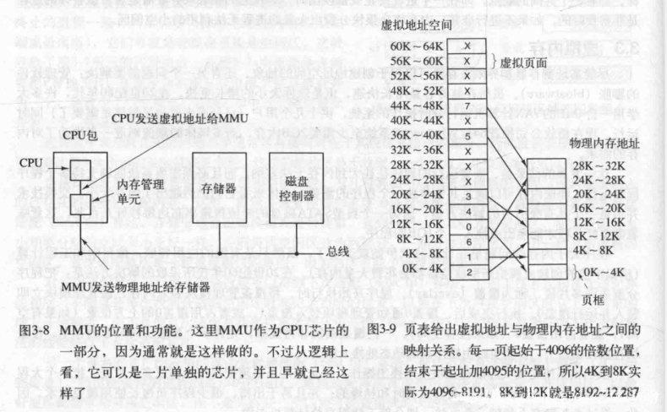
程序自己的地址称为虚拟地址，它们构成了虚拟地址空间，虚拟地址通过内存管理单元（Memory Management Unit， MMU） 映射到物理内存地址上，从而被执行。示例图如下：

Slide 8
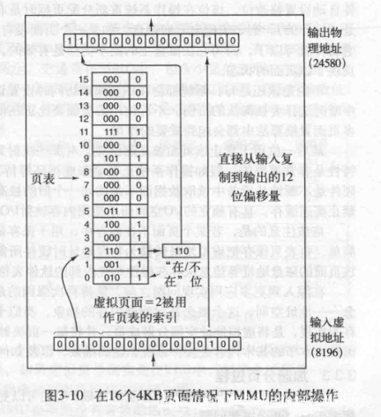
虚拟地址按照固定大小划分为若干个页面， 在物理内存中对应的单元称为页框（page frame），它们大小通常是一样的。可以理解为每个页框可以容纳一个页面。 如上图3-9， 虚拟页面16个，但是实际物理地址只有8个页框，如果程序要访问一个没有映射到物理页框的页面，就会产生缺页中断或称为缺页错误，操作系统就会把选择其中一个使用较少的页框，那上面的内容清除，用来加载需要访问的页面。
在实际硬件中，用一个“在/不在” 位来
记录页面在内存中的情况，如0表示不再
位， 1表示在位。 看示例图：

Slide 9
在有16个虚拟页面的情况下， 页表由16个虚拟页面组成，假如现在要把一个页面加载进物理内存， 高四位代表在页表的位置， 0010换成10进制就是2， 编号2的这个页面时在位的，并且高三位的物理地址就是110，再加上低12位，就组成了一个真实的物理地址 输出。 这就完成了16位虚拟地址到15位物理地址的转换。
页面的构成：页框号、在不/在 位， 保护位，修改位，访问位，高速缓存禁止位。
针对大内存的页表， 有多级页表、倒排页表等，方便快速查找寻址。
保护位 | 指一个页允许什么类型的访问， 读、写、可读写
修改位 | 是否有修改过，修改过，则则需要先写入磁盘保存才能丢弃，如果没修改过，更换其他页面时，就可以直接丢弃了
访问位 | 是否正在访问、包裹读、写
高速缓存禁止位 | 禁止告诉缓存

Slide 10
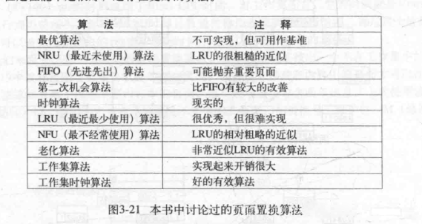
页面置换算法
在发送缺页中断时，需要选择一个页面，将其换出内存，应该选择哪一个页面呢，有如下算法：
最优页面置换算法
最近未使用页面算法 针对他们的总结如下：
先进先出页面置换算法
第二次机会页面置换算法
时钟页面置换算法
最近最少使用页面置换算法
工作集页面置换算法
工作集时钟页面置换算法
所以一般采用工作集时钟页面置换算法

